Slide 1
Seletores simples
Gabriel Mina

Slide 2
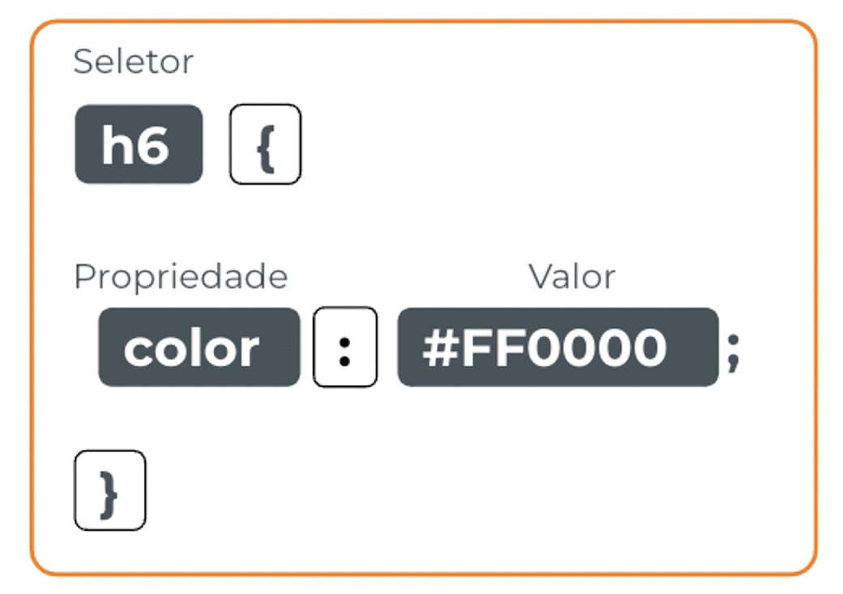

Slide 3
